Slide 1
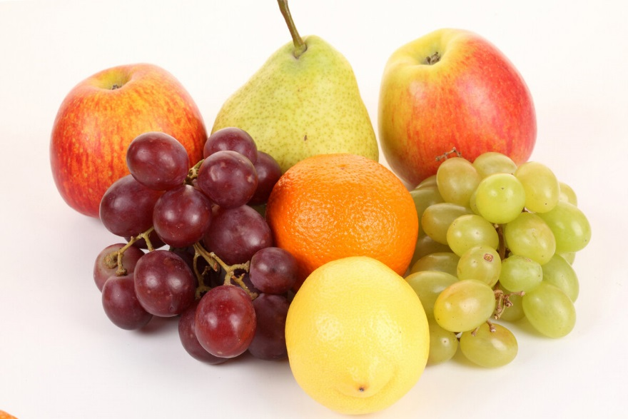
ФРУКТЫ

Slide 2
ЯБЛОКО
АНГЛИЙСКИЙ - apple
УКРАИНСКИЙ - яблуко
ФРАНЦУЗСКИЙ – pomme
ИСПАНСКИЙ – manzana
КАЗАХСКИЙ - алма

Slide 3
ГРУША
АНГЛИЙСКИЙ - pear
УКРАИНСКИЙ - груша
ФРАНЦУЗСКИЙ – poire
ИСПАНСКИЙ – pera
КАЗАХСКИЙ -алмұрт

Slide 4
СЛИВА
АНГЛИЙСКИЙ - plum tree
УКРАИНСКИЙ - слива
ФРАНЦУЗСКИЙ - prune
ИСПАНСКИЙ - ciruelo
КАЗАХСКИЙ - өрік

Slide 5
ВИНОГРАД
АНГЛИЙСКИЙ - grape
УКРАИНСКИЙ - виноград
ФРАНЦУЗСКИЙ - raisin
ИСПАНСКИЙ - uva
КАЗАХСКИЙ - жүзім

Slide 6
БАНАН
АНГЛИЙСКИЙ - banana
УКРАИНСКИЙ - банан
ФРАНЦУЗСКИЙ - banane
ИСПАНСКИЙ - plátano
КАЗАХСКИЙ -банан

Slide 7
АПЕЛЬСИН
АНГЛИЙСКИЙ - orange
УКРАИНСКИЙ - апельсин
ФРАНЦУЗСКИЙ - orange
ИСПАНСКИЙ - naranja
КАЗАХСКИЙ - апельсин

Slide 8
ПЕРСИК
АНГЛИЙСКИЙ - peach
УКРАИНСКИЙ - персик
ФРАНЦУЗСКИЙ - Peach
ИСПАНСКИЙ - melocotón
КАЗАХСКИЙ - шабдалы

Slide 9
ЛИМОН
АНГЛИЙСКИЙ - lemon
УКРАИНСКИЙ - лимон
ФРАНЦУЗСКИЙ - citron
ИСПАНСКИЙ - limón
КАЗАХСКИЙ - лимон

Slide 10
ОВОЩИ

Slide 11
КАПУСТА
АНГЛИЙСКИЙ - cabbage
УКРАИНСКИЙ - капуста
ФРАНЦУЗСКИЙ - chou
ИСПАНСКИЙ - col
КАЗАХСКИЙ - қырыққабат

Slide 12
КАРТОШКА
АНГЛИЙСКИЙ - potato
УКРАИНСКИЙ - картопля
ФРАНЦУЗСКИЙ - patate
ИСПАНСКИЙ - patata
КАЗАХСКИЙ - картоп

Slide 13
СВЕКЛА
АНГЛИЙСКИЙ - beet
УКРАИНСКИЙ - буряк
ФРАНЦУЗСКИЙ - betterave
ИСПАНСКИЙ - remolacha
КАЗАХСКИЙ - қызылша

Slide 14
БАКЛАЖАН
АНГЛИЙСКИЙ - eggplant
УКРАИНСКИЙ - баклажан
ФРАНЦУЗСКИЙ - aubergine
ИСПАНСКИЙ - berenjena
КАЗАХСКИЙ - баялды

Slide 15
МОРКОВЬ
АНГЛИЙСКИЙ - carrot
УКРАИНСКИЙ - морква
ФРАНЦУЗСКИЙ - carotte
ИСПАНСКИЙ - zanahoria
КАЗАХСКИЙ - сәбіз

Slide 16
ПЕРЕЦ
АНГЛИЙСКИЙ - pepper
УКРАИНСКИЙ - перець
ФРАНЦУЗСКИЙ - poivre
ИСПАНСКИЙ - pimiento
КАЗАХСКИЙ - бұрыш

Slide 17
ЛУК
АНГЛИЙСКИЙ - onion
УКРАИНСКИЙ - цибуля
ФРАНЦУЗСКИЙ - oignon
ИСПАНСКИЙ - cebolla
КАЗАХСКИЙ - пияз

Slide 18
ОГУРЕЦ
АНГЛИЙСКИЙ - cucumber
УКРАИНСКИЙ - огірок
ФРАНЦУЗСКИЙ - concombre
ИСПАНСКИЙ - pepino
КАЗАХСКИЙ - қияр

Slide 19
ТОМАТ
АНГЛИЙСКИЙ - tomato
УКРАИНСКИЙ - томат
ФРАНЦУЗСКИЙ - tomate
ИСПАНСКИЙ - tomate
КАЗАХСКИЙ - қызанақ

Slide 20
ЧЕСНОК
АНГЛИЙСКИЙ - garlic
УКРАИНСКИЙ - часник
ФРАНЦУЗСКИЙ - ail
ИСПАНСКИЙ - ajo
КАЗАХСКИЙ - сарымсақ

Slide 21
РЕДИС
АНГЛИЙСКИЙ - radish
УКРАИНСКИЙ - редис
ФРАНЦУЗСКИЙ - radis
ИСПАНСКИЙ - rábano
КАЗАХСКИЙ - шалғам

Slide 22
РЕПА
АНГЛИЙСКИЙ - turnip
УКРАИНСКИЙ - ріпа
ФРАНЦУЗСКИЙ - navet
ИСПАНСКИЙ - nabo
КАЗАХСКИЙ - репа

